Slide 1




Slide 2

BIENVENUE A L’UNIVERSITE DU TCI

Slide 3

Renforcement des compétences des prestataires en technologie contraceptive les biens fondés de la Planification familiale

Slide 4
Définition de la PF
PF: « ensemble de moyens et méthodes donnant aux couples et aux individus, le loisir d’avoir le nombre d’enfants qu’ils veulent, au moment choisi par eux, et ce avec le maximum d’informations sur les conséquences possibles de leur décision au niveau personnel et social»
CIPD: tout couple et tout individu a le droit fondamental de décider librement et en toute responsabilité du nombre de ses enfants et de l’espacement des naissances, d’être suffisamment instruit et informé de ces questions et de bénéficier de services adéquats en la matière

Slide 5
BIEN FONDE PF (1)
Réduit la mortalité maternelle de 67 %
Grossesses à « 4 trop »
  - précoces
  - tardives
  - nombreuses
  - rapprochées
Protège contre grossesses non désirées
Réduit les avortements clandestins mortels et les infanticides

Slide 6

BIEN FONDE PF (2)
Sauve la vie des enfants
Espacement naissance 24 mois
diminution mortalité infantile 20-30 %
- Enfants nés après un intervalle inter-génésique court ont deux fois plus de risques de mourir par rapport à ceux nés après une période de + 2 ans.

Slide 7
BIEN FONDE PF (3)
La planification familiale améliore la qualité de la vie tout en diminuant la mortalité maternelle et infantile
L'accès à la planification familiale peut être considéré comme faisant partie des droits de l'homme et comme un moyen de donner aux femmes un plus grand choix dans la vie.

Slide 8
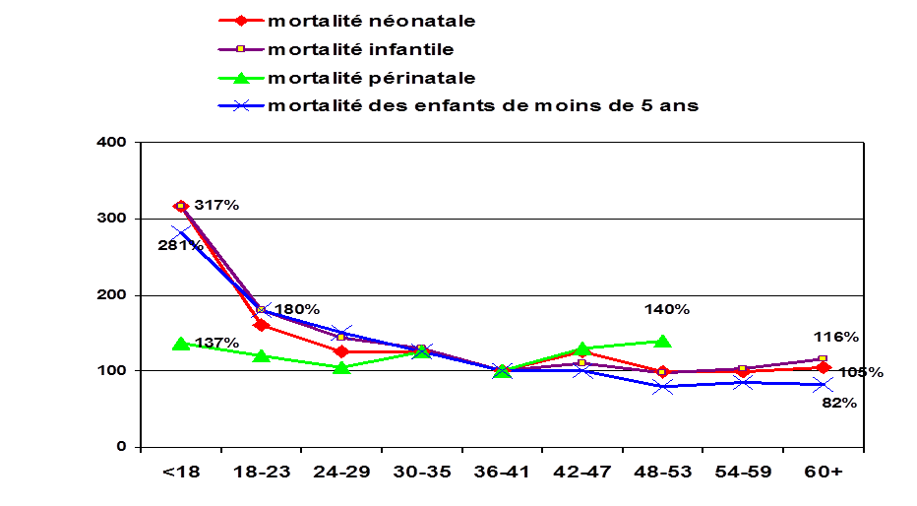
Espacement des naissances et mortalité périnatale et infantile
Risque relatif (%)
Durée intervalle des naissances

Slide 9
Définition: Non Satisfaits (BNS) en PF
Besoins Non Satisfaits (BNS) en PF : Femmes et couples :
  qui ne veulent pas un enfant dans les deux prochaines années,
  ou qui n’en veulent plus,
  mais qui n’utilisent aucune méthode de contraception

Slide 10
Raisons des BNS
Accès limité à des services de qualité
Choix de méthodes limité
Manque d'information et rumeurs sur la sécurité, l’efficacité et la disponibilité des méthodes contraceptives
Préoccupations liées à l'innocuité et aux effets secondaires des méthodes
Absence de soutien conjugal et communautaire
Contraintes financières

Slide 11
4 Messages clé l’OMS
en 2006

Slide 12
Message 1 :
L’OMS a fait en 2006 des recommandations pour une Planification et un Espacement Idéal des Grossesses pour la Sante (PEIGS)

Slide 13
Apres une naissance vivante :
Attendre 2 ans au minimum et 5 ans au maximum avant de devenir à nouveau enceinte
Utiliser une méthode de planification familiale de votre choix et de façon continue entre temps

Slide 14
Aprés un avortement
Attendre au moins 6 mois avant d’envisager de devenir à nouveau enceinte
Utiliser une méthode de planification familiale de votre choix et de façon continue entre temps

Slide 15
Pour les adolescentes :
Attendre au moins l’âge de 18 ans avant d’envisager de devenir enceinte
S’abstenir de rapports sexuels ou utiliser une méthode de planification familiale de votre choix et de façon continue jusqu’à l’âge de 18 ans.

Slide 16
Message 2 :
La planification familiale est un aspect fondamental du développement économique

Slide 17
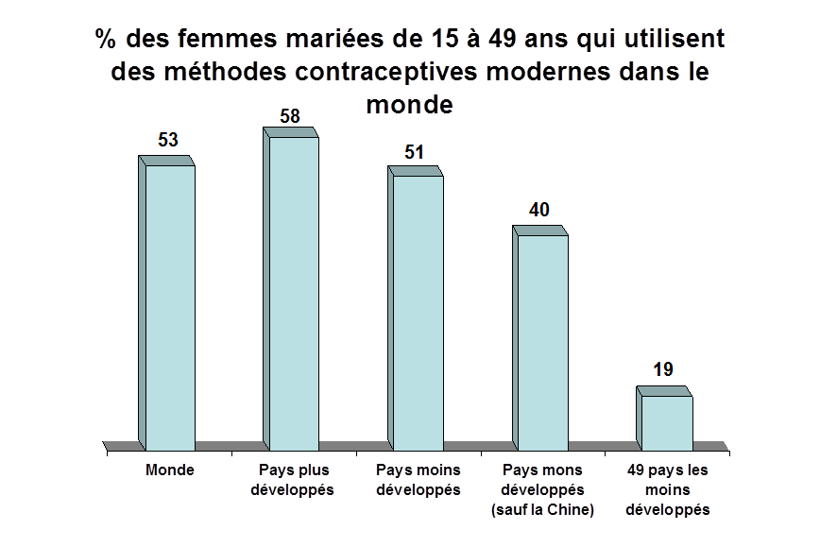

Slide 18
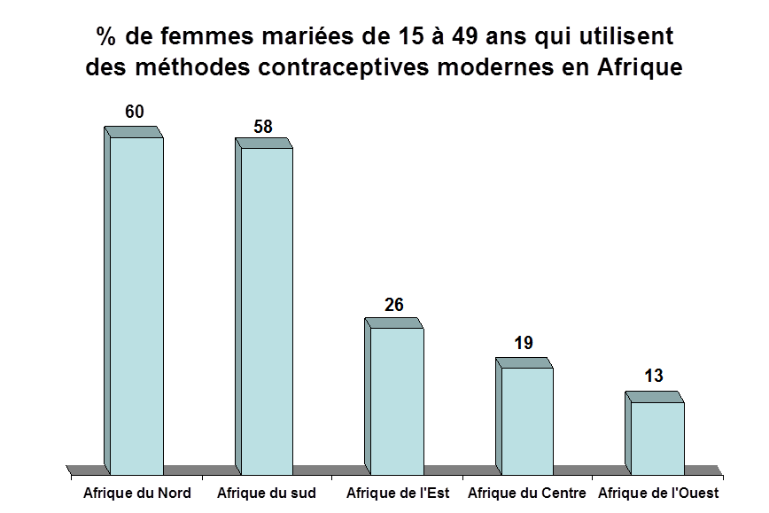

Slide 19
Avantages socio économiques
Est un droit humain fondamental
Fait progresser l’équité des genres
Améliore la qualité de la vie de tous

Slide 20
Message 3 :
L’utilisation d’une méthode contraceptive n’est pas dangereuse pour la santé
“si respect des normes” :
  Counseling de qualité
  Vérification des critères d’éligibilité médicale

Slide 21
Le Counseling
Il permet aux prestataires
De présenter les méthodes au client : caractéristiques, effets secondaires et complications
possibles, efficacité, mode d’utilisation correct, possibilité de prévenir ou non la transmission des IST/VIH
De vérifier l’éligibilité des clients

Slide 22

Recevabilité médicale pour l’utilisation des contraceptifs
Recommandations fondées sur des preuves scientifiques
Examens périodiques
par des experts
19 méthodes de contraception
Diverses conditions médicales

Slide 23
Message 4 :
Tout individu ou tout couple peut avoir une méthode
contraceptive adaptée à ses besoins

Slide 24
Les méthodes contraceptives
Abstinence sexuelle
Méthodes de barrière
Contraception hormonale :
  Pilules contraceptives orales
  Contraceptifs injectables
  Implants
Dispositif intra-utérin (DIU)
Stérilisation féminine et masculine
Méthodes naturelles
  Méthode de l’allaitement maternel et de l’aménorrhée (MAMA)
  Le collier du Cycle
  Autres

Slide 25
Conclusion(1)
La PF sauve des vies de femmes et d’enfants.
La PF améliore la qualité de vie de tous.
Améliore le bien être familial
Augmente la croissance économique
La PF est un des meilleurs et plus rentables investissements pour garantir la santé et le bien-être des femmes, des enfants et des communautés.
C’est un programme dont les avantages se font sentir à tous les niveaux individuel, familial, communautaire, international et mondial

Slide 26
Conclusion
Les services de planification familiale doivent :
  Fournir des informations
  Aider les clients à faire des choix éclairés
  Offrir des méthodes contraceptives
  Aider à prévenir la transmission du VIH

Slide 27
Atteindre les femmes en milieu urbain est essentiel
Donner la possibilité à la femme de faire la planification familiale permet :
  une meilleure santé pour les enfants, les femmes et les familles
  De plus bas coûts de santé
  Une plus grande scolarisation et de meilleurs résultats scolaires pour les femmes et les enfants
  De meilleures conditions économiques pour les communautés
  Moins de pression sur l’infrastructure urbaine

Slide 28

Merci de votre participation à l’Université du TCI

